Slide 1

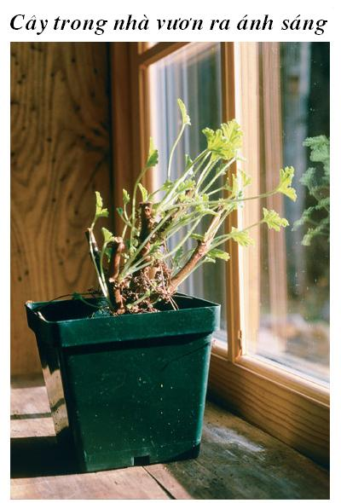


Khi trồng cây trong nhà hoặc nơi làm việc, tại sao người ta đặt cây ở vị trí bên cạnh cửa sổ?

Slide 2

Bài 35:Các nhân tố ảnh hưởng đến sinh trưởng và phát triển của sinh vật.
2

Slide 3



Nội dung bài học
I. Các nhân tố ảnh hưởng đến sinh trưởng và phát triển của sinh vật
1. Nhiệt độ
2. Ánh sáng
3. Nước
4. Dinh dưỡng
II. Ứng dụng sinh trưởng và phát triển trong thực tiễn
1. Ứng dụng sinh trưởng và phát triển trong trồng trọt và chăn nuôi.
2. Vận dụng sinh trưởng và phát triển trong phòng trừ côn trùng, sâu hại.

Slide 4

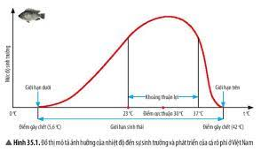
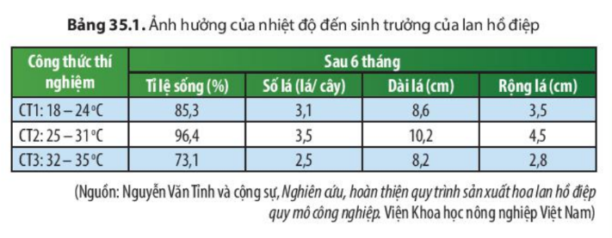
I. Các nhân tố ảnh hưởng đến sinh trưởng và phát triển của sinh vật
Thảo luận nhóm 4 em hoàn thành các câu hỏi sau trong vòng 5 phút
Giới hạn nhiệt độ của cá rô phi ở Việt Nam?
Khoảng nhiệt độ thích hợp cho sự sinh trưởng và phát triển của cá rô phi?
Ảnh hưởng của nhiệt độ đến tỉ lệ sống, độ dài, số lá, độ dày của lan hồ điệp?

Slide 5
- Giới hạn nhiệt độ của cá rô phi ở Việt Nam: 5,6 ºC và 42 ºC.
- Khoảng nhiệt độ thuận lợi cho sự sinh trưởng và phát triển của cá rô phi: 23 ºC đến 37 ºC.
- Trong khoảng từ 25ºC đến 31ºC, tỉ lệ sống, số lá, độ dài, bề rộng của tán cây lan hồ điệp có sự sinh trưởng mạnh mẽ nhất.
- Khoảng từ 18ºC đến 24ºC, tỉ lệ sống, số lá, độ dài, bề rộng của tán cây lan hồ điệp sinh trưởng tương đối ổn định.
- Trong khoảng từ 32ºC đến 35ºC, tỉ lệ sống, số lá, độ dài, bề rộng của tán cây lan hồ điệp sinh trưởng kém nhất trong ba khoảng nhiệt độ.
5

Slide 6


PHIẾU HỌC TẬP SỐ 1
Điều kiện sống | Sinh vật
Thực vật ở vùng lạnh
Thực vật ở vùng ấm
Động vật vùng lạnh
Động vật vùng ấm
Súp lơ, Khoai tây,….
Nhãn, vải, mít ổi,….
Hải âu, chim cánh cụt, gấu Bắc Cực,….
Lừa, ngựa, lạt đà,…..
Nhiệt độ ảnh hưởng đến sự sinh trưởng và phát triển của sinh vật

Slide 7

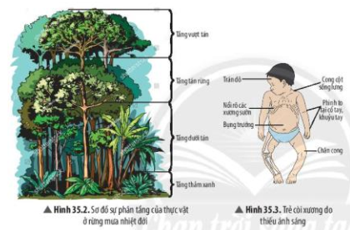


2.
Ảnh hưởng của nhân tố ánh sáng
Thảo luận nhóm 4 em, trong thời gian 5 phút hoàn thành câu hỏi 3 à 4 trong SGk trang 160

Slide 8

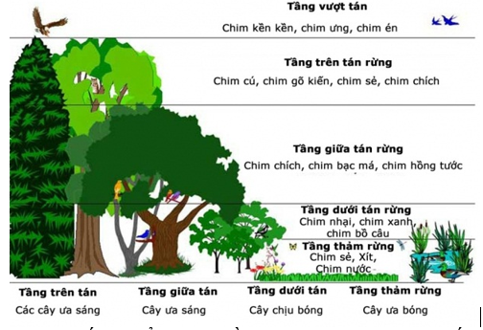
Ý nghĩa việc phân tầng:
Đáp ứng nhu cầu khác nhau về ánh sáng giữa các loài thực vật.
Các loài ưa sáng thường nằm ở tầng tán rừng và tầng vượt tán
Các loài ưa tối nằm ở tầng dưới tán và tầng thảm xanh

Slide 9
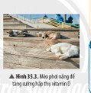
Hấp thụ, tổng hợp vitamin D từ ánh sáng mặt trời để giúp xương phát triển.
9

Slide 10
Cây trồng dài ngày là loại cây thích nghi với điều kiện nhiều ánh sang, nhưng mùa đông ở miền Bắc thường nhanh tối nên năng suất sẽ thấp hơn miền Nam. Vào mùa đông, thời gia chiếu sang của Mặt trời ở miền Nam đài hơn miền Bắc.
Việc tắm nắng vào sang sớm có lợi cho sự sinh trưởng và phát triến của trẻ nhỏ vì ánh sang buổi sớm rất ít gây hại cho da trẻ nhưng lại giúp tắng cường chuyển hoá Vitamin D có ích cho việc phát triển bộ xương của trẻ em.
Tại sao các cây trồng dài ngày ở miền Bắc vào mùa đông thường cho năng suất thấp hơn khi trồng ở miền Nam Việt Nam?
Vì sao việc tắm nắng vào sang sớm có lợi cho sự sinh trưởng và phát triến của trẻ nhỏ?
Ánh sáng ảnh hưởng đến sự sinh trưởng và phát triển của sinh vật
10
10

Slide 11
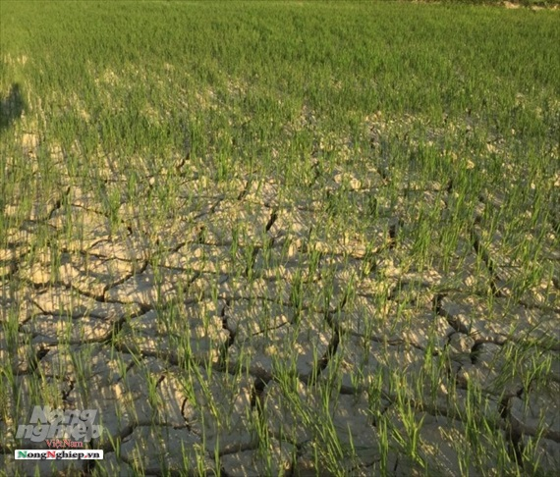
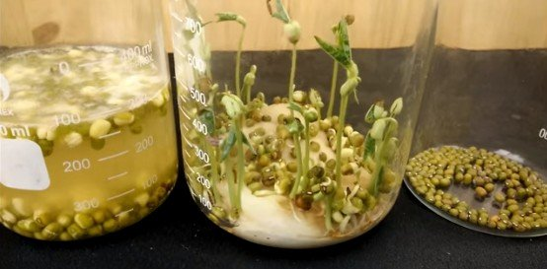

Đối với thực vật | Đối với động vật | Đối với con người
- Bị khô héo, chết, cây không lớn hay nảy mầm được. | - Khô da, ngạt khí, hoạt động trao đổi chất trong cơ thể bị đình trệ, trực tiếp dẫn đến cái chết do cơ thể không điều tiết được với sự thay đổi đột ngột của môi trường. | - Làm cơ thể bị nóng lên và quá tải. - Dẫn đến các tình trạng khô da, chuột rút, chóng mặt, rối loạn nhịp tim hoặc nặng hơn có thể dẫn đến tụt huyết áp, ngất xỉu và suy nhược. - Khiến cơ thể mệt mỏi, buồn ngủ, đau đầu, chóng mặt, táo bón, thay đổi tâm trạng, dễ cáu gắt, lo lắng, đau khớp,... ảnh hưởng trực tiếp đến năng suất làm việc, học tập và khả năng vận động.
3. Ảnh hưởng của nước
Hoạt động nhóm 2 em, quan sát các hình dưới đây và cho biết “Hậu quả xảy ra đối với thực vật, động vật và con người khi thiếu nước?”.
Nước ảnh hưởng đến sự sinh trưởng và phát triển của sinh vật
11
11

Slide 12
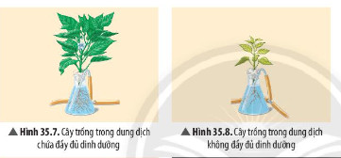
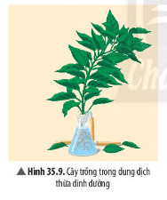
4. Ảnh hưởng của dinh dưỡng
Nêu sự khác nhau về hình thái của các cây trồng trên?
12

Slide 13
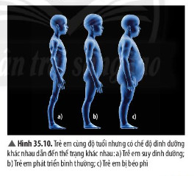
4. Ảnh hưởng của dinh dưỡng
Chế độ dinh dưỡng ảnh hưởng như thế nào đến sự sinh trưởng và phát triển của trẻ em?
13
13

Slide 14
 | Thiếu dinh dưỡng | Đủ dinh dưỡng | Thừa dinh dưỡng
Cây | Phát triển chậm Thấp Lá vàng úa. | Phát triển bình thường Cao vừa phải Lá xanh tốt. | Phát triển mạnh Cao vượt mức bình thường Lá xanh nhưng dễ rụng.
Trẻ em | Trẻ bị cói xương Suy dinh dưỡng | - Trẻ phát triển bình thường | Trẻ bị thừa cân Béo phì.
Dinh dưỡng ảnh hưởng đến sự sinh trưởng và phát triển của sinh vật

Slide 15
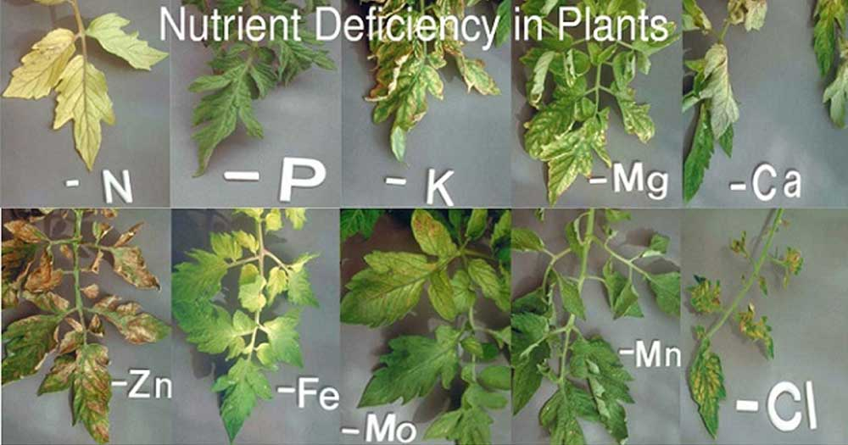
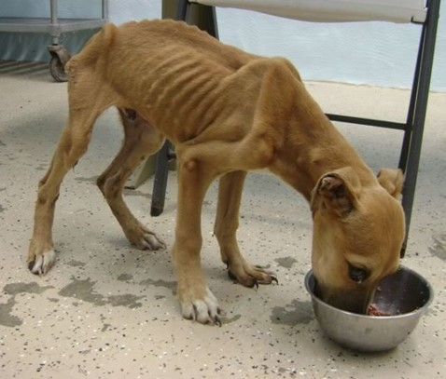
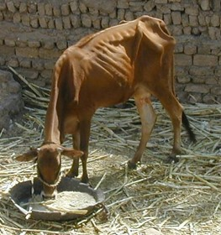
Lấy một số ví dụ về dinh dưỡng ảnh hưởng đến sinh trưởng và phát triển của sinh vật?
15
15
15

Slide 16
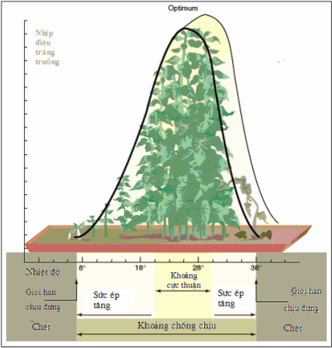
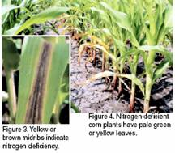
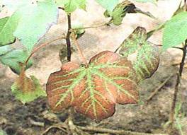
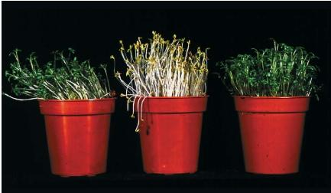
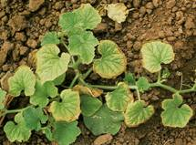
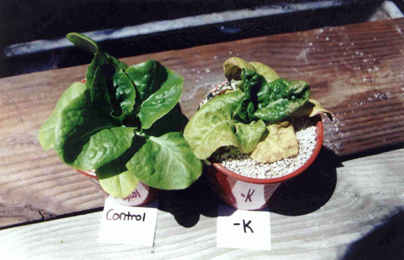
Các nhân tố ảnh hưởng đến sinh trưởng
Hoocmon
Nhân tố bên trong
Di truyền
16
N
Mg
Nước
Nhân tố bên trong
Nhiệt độ
Mo
K
Ánh sáng
Phân bón

Slide 17

Kết luận: Quá trình sinh trưởng và sinh trưởng của sinh vật chịu sự ảnh hưởng của các nhân tố bên ngoài khác nhau như nhiệt độ, ánh sáng, nước ,dinh dưỡng. Ngoài ra các nhân tố khác như hormone, chất kích thích cũng ảnh hưởng đến sinh trưởng và phát triển của sinh vật. Mức độ ảnh hưởng của các nhân tố trên phụ thuộc vào các loài sinh vật.

Slide 18
II. Ứng dụng của sinh trưởng cà phát triển trong thực tiễn.
1. Tìm hiểu ứng dụng sinh trưởng và phát triển trong trồng trọt và chăn nuôi..
2. Vận dụng sinh trưởng và phát triển trong phòng trừ côn trùng, sâu hại.

Slide 19
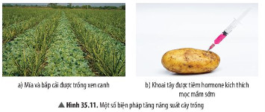

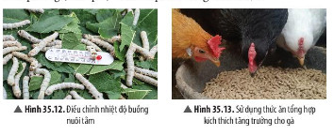
1. Tìm hiểu ứng dụng sinh trưởng và phát triển trong trồng trọt và chăn nuôi..
Thảo luận nhóm hoàn thành câu hỏi trong thời gian 5 phút.
- Tổ 1,3: Hoàn thành câu 9 và 10.
- Tổ 2,4 hoàn thành câu số 11.

Slide 20
Trồng xen canh các loại cây khác nhau vừa hạn chế được sâu bệnh, vừa có tác dụng cải tạo, không làm cho đất trồng bị suy thoái.
Giúp tận dụng nguồn ánh sáng, dinh dưỡng, nhiệt độ, độ ẩm phù hợp với các đặc tính sinh trưởng và phát triển của mỗi loại cây trồng khác nhau
Ý nghĩa của mô hình xen canh
Sử dụng tối đa diện tích đất trồng, không có chỗ cho cỏ dại mọc làm nơi trú ngụ cho các loại sâu hại trưởng thành
Làm tăng tính đa dạng của các loại cây trồng, cản trở sự phát triển, lây lan của các loài dịch gây hại (những loài chỉ dùng một loại cây nhất định để làm thức ăn)
Tăng năng xuất cây trồng, tiết kiệm chi phí và thu về lợi nhuận khả quan
20
20

Slide 21
Xây dựng chuồng trại theo mô hình khép kín, có máng ăn uống tự động, quạt thông khí.
Ứng dụng được sử dụng nhằm nâng cao năng suất vật nuôi
Tạo giống lai: mướp đắng với mướp, lợn đen (lai giữa lợn bản địa với lợn ngoại nhập),...
Điều chỉnh nhiệt độ buồng nuôi tằm, chuồng nuôi gà,...
Sử dụng thức ăn tổng hợp kích thích tăng trưởng cho gia súc, gia cầm
21
21
21

Slide 22

Hoàn thành phiếu học tập số 2
PHIẾU HỌC TẬP SỐ 2
Ứng dụng sinh trưởng và phát triển trong trồng trọt ở địa phương em | Ứng dụng sinh trưởng và phát triển trong chăn nuôi ở địa phương em
……………………………………………………………………………………………………………………………………………………………………………………………………………………………………………………………………………………………………………………………………………………………………………………………… | ………………………………………………………………………………………………………………………………………………………………………………………………………………………………………………………………………………………………………………………………………………………………………………………………
Trong nông nghiệp dùng giberilin để thúc đẩy hạt hoặc củ nẩy mầm sớm khi chúng đang ở trạng thái ngủ.
Xen canh cây ưa bóng và cây ưa sang.
Điều khiển sự ra hoa theo mong muốn của con người.
Nuôi cấy mô, tế bào tạo quả không hạt.
Huấn luyện cho động vật những tập tính theo mong muốn của mình ( tập cho chó mèo đi vệ sinh đúng chỗ,…)
Tập cho động vật phản xạ có điều kiện ( Chó sủa lớn khi thấy người lạ,…)
Thụ tinh tạo ra những động vật theo mong muốn của con người.
Thụ tinh nhân tạo ở con người.

Slide 23
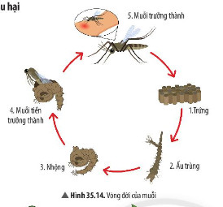
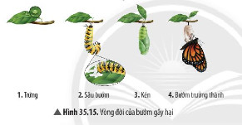
2. Vận dụng sinh trưởng và phát triển trong phòng trừ côn trùng, sâu hại.
Hoàn thành nhóm 4 em trả lời câu hỏi 12,13 SGK trong thời gian 3 phút.

Slide 24
Giai đoạn muỗi gây hại cho con người: giai đoạn muỗi trưởng thành.
Trong vòng đời của bướm, sâu bướm là giai đoạn có khả năng phá hoại mùa màng vì ở giai đoạn này, bướm cần rất nhiều năng lượng và chất dinh dưỡng để trải qua nhiều lần lột xác và đạt được hình thái nhộng.

Slide 25

Hai bạn lớp em đang tranh luận về cách diệt muỗi.
Bạn thứ nhất cho rằng chỉ nên diệt muỗi trưởng thành vì ở giai đoạn này chúng mới gây hại.
Bạn thứ hai cho rằng nên diệt chúng ở cả giai đoạn khác.
Hãy cho biết ý kiến của e về vấn đề này???

Slide 26
Nên tiêu diệt muỗi ở tất cả các giai đoạn để nâng cao hiệu quả triệt trừ loại côn trùng này, mặc dù chỉ ở giai đoạn trưởng thành mới gây hại cho con người nhưng muỗi trưởng thành có khả năng di chuyển rất nhanhneen khó tiêu diệt hơn ở các giai đoạn trứng, ấu trùng, nhộng.

Slide 27
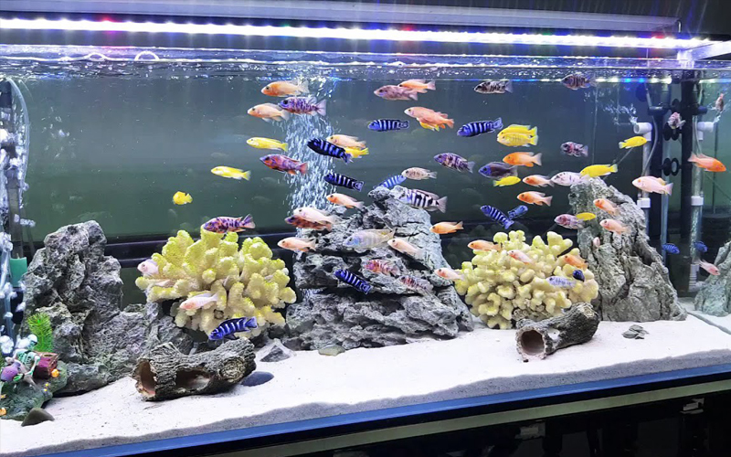
Vì sao khi nuôi cá trong bể kính, mỗi khi thay nước người ta chỉ thay 2/3 lượng nước, giữ lại 1/3 nước cũ trong bể?
Khi nuôi cá trong bể kính, mỗi khi thay nước mới người ta chỉ thay khoảng 2/3 lượng nước, giữ lại 1/3 lượng nước cũ trong bể để không loại bỏ hết các vi sinh vật có lợi cho cá và tránh làm cá sốc với môi trường mới.
27

Slide 28
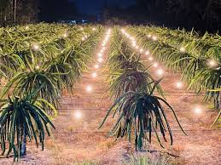
Để tăng năng suất cho cây thanh long, người ta thường thắp đèn chiếu sang cho cây vào ban đêm, em hãy cho biết cơ sở khoa học của việc này?
- Thanh long là loại cây ngày dài, ưa ánh sáng.
  - Việc chiếu sáng vào ban đêm sẽ giúp cây sinh trưởng, phát triển tốt hơn => Thu hoạch sớm và có thể thu hoạch trái vụ => Tiết kiệm thời gian, đem lại lợi nhuận cao.
.
28
28

Slide 29
Kết luận: Trong thực tiễn, người ta vận dụng sinh trưởng và phát triển đề điều kiển vật nuôi, cây trồng nhầm nâng cao năng suất chất lượng sản phẩm và sức khoẻ con người. Ngoài ra, hiểu biết được vòng đời một số động vật gây hại chúng ta có biện pháp diệt và phòng trừ hợp lí.
29

Slide 30

Tóm tắt bài học
Nhiệt độ
Ánh sáng
Các nhân tố ảnh hưởng đến sinh trưởng và phát triển
Nhân tố bên ngoài
Nước
Dinh dưỡng
Nhân tố bên trong
Hoocmone
Di truyền

Slide 31
Tóm tắt bài học
Trong trồng trọt
Ứng dụng
Trong chăn nuôi
Tiêu diệt sâu bọ, côn trùng gây hại

Slide 32
Bài tập vận dụng
Câu 1: Khi nào các yếu tố của môi trường như đất, nước, không khí, sinh vật đóng vai trò của một nhân tố sinh thái?
A. Khi các yếu tố của môi trường không ảnh hưởng lên đời sống sinh vật.
B. Khi sinh vật có ảnh hưởng trực tiếp đến môi trường.
C. Khi các yếu tố của môi trường tác động lên đời sống sinh vật.
D. Khi sinh vật có ảnh hưởng gián tiếp đến môi trường

Slide 33
Câu 2: Cá chép có giới hạn chịu đựng về nhiệt độ là: 2⁰C đến 44⁰C, điểm cực thuận là 28⁰C. Cá rô phi có giới hạn chịu đựng về nhiệt độ là: 5⁰C đến 42⁰C, điểm cực thuận là 30⁰C. Nhận định nào sau đây là đúng?
Vùng phân bố cá chép hẹp hơn cá rô phi vì có điểm cực thuận thấp hơn.
Vùng phân bố cá chép hẹp hơn cá rô phi vì có điểm cực thuận thấp hơn.
C. Cá chép có vùng phân bố rộng hơn cá rô phi vì có giới hạn chịu nhiệt rộng hơn.
D. Cá chép có vùng phân bố rộng hơn cá rô phi vì có giới hạn dưới thấp hơn.
33

Slide 34
Câu 3: Cây ưa sáng thường sống nơi nào?
A. Nơi nhiều ánh sáng tán xạ.
B. Nơi có cường độ chiếu sáng trung bình.
C. Nơi kho hạn.
D. Nơi quang đãng.
34
34

Slide 35
Câu 4: Cây thông mọc riêng rẽ nơi quang đãng thường có tán rộng hơn cây thông mọc xen nhau trong rừng vì
A. Ánh sáng mặt trời tập trung chiếu vào cành cây phía trên.
B. Cây có nhiều chất dinh dưỡng.
C. Ánh sáng mặt trời chiếu được đến các phía của cây.
D. Cây có nhiều chất dinh dưỡng và phần ngọn của cây nhận nhiều ánh sáng.
.
35
35
35

Slide 36
Câu 5: Các loài thú sau đây hoạt động vào ban đêm là:
A. Chồn, dê, cừu
B. Trâu, bò, dơi
C. Cáo, sóc, dê
D. Dơi, chồn, sóc
36
36
36

Slide 37
THANK YOU!

